Slide 1

Détection de faux billets

Slide 2
SOMMAIRE
Contexte & données
Data préparation
Détection des faux billets

Slide 3
Le contexte et les données

Slide 4
Le contexte
Les données
Dans le cadre de la lutte contre la contrefaçon de billets en euros, l’organisation de lutte contre le faux monnayage (ONCFM) nous a missionné afin de mettre en place des méthodes d’identification permettant de détecter efficacement des faux billets.
Nous avons à notre disposition un fichier de données issu de l’ONCFM et qui compile une liste des caractéristiques physiques de 1500 billets (hauteur, largeur, marge, diagonale etc…) avec en complément la mention vrai ou faux pour chaque billet de la liste.

Slide 5
2. Data préparation

Slide 6
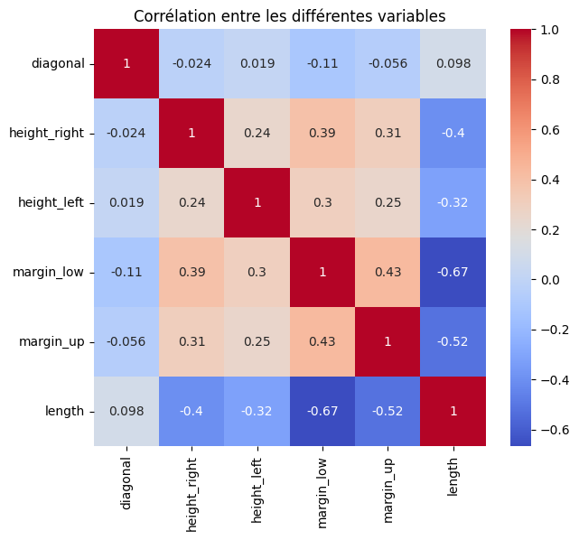
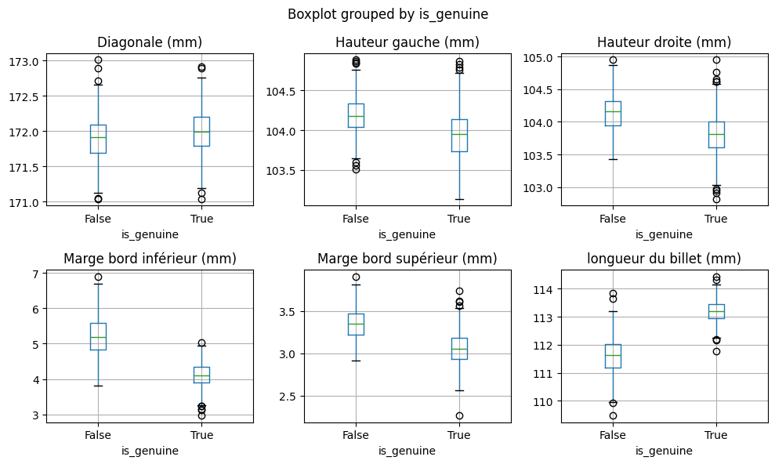
Analyse du jeu de données
Dans un premier temps on va réaliser un certain nombre d’affichages sur nos données afin d’en comprendre la nature (distribution, corrélations)

Slide 7
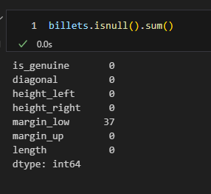
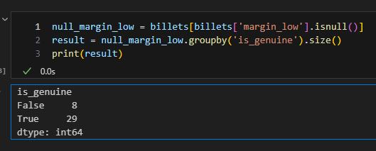
Qualité des données
L’analyse des valeurs nulles de notre dataframe nous permet de constater que 37 valeurs de la dimension ‘margin_low’ ne sont pas renseignées.
Une analyse complémentaire démontre que les billets concernées sont aussi bien de vrais que de faux billets

Slide 8
Traitement des erreurs
Pour combler cette lacune dans notre data frame tout en maintenant la cohérence statistique de notre ensemble de données, nous allons recourir à la technique de la régression linéaire multiple :
Toutes nos variables présentent une p-value inférieur à 5% ce qui indique qu’elles ont toutes une significativité statistique dans la prévision des valeurs de notre dimension ‘margin_low’
Notre régression linéaire multiple fait état d’un R² de 0,477 ce qui signifie qu’une partie la variation de ‘margin_low’ est expliquée par le modèle
Enfin nos différents tests statistiques (hypothèses de colinéarité de nos variables, de normalité et d'homoscédasticité des résidus) nous indiquent d’exploiter les notre modèle avec prudence en prenant le temps de bien vérifier les résultats produits.
Nous avons donc exécuté notre modèle puis remplacé nos données vides par celles générées par la régression linéaire multiple.

Slide 9
Analyse du résultat de la régression linéaire multiple
Afin de nous assurer de ne pas avoir compromis la cohérence statistique de notre ensemble de données nous allons réaliser une série de tests :
Comparaison des statistiques descriptives
Analyse de la corrélation
Analyse de la dispersion
Analyse de la distribution

Slide 10
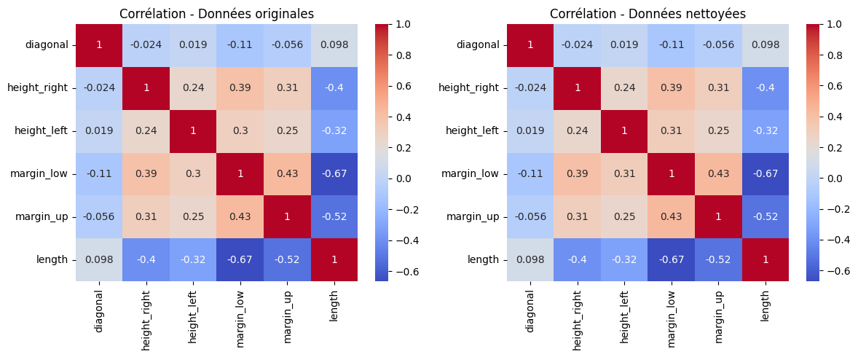
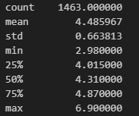
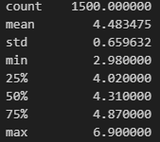
Analyse du résultat de la régression linéaire multiple
On peut visuellement constater que la moyenne, la déviation, la médiane ainsi que les max, min et Q1, Q3 n’ont quasiment pas été impacté par le remplacement des valeurs nulles.
De la même manière on constate que notre matrice des corrélations n’a pas évoluée suite au remplacement des valeurs nulles
Données originales
Données nettoyées

Slide 11
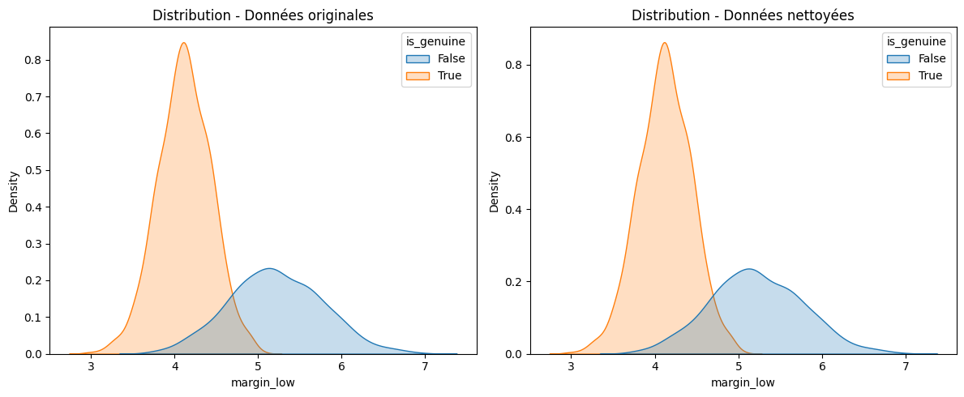
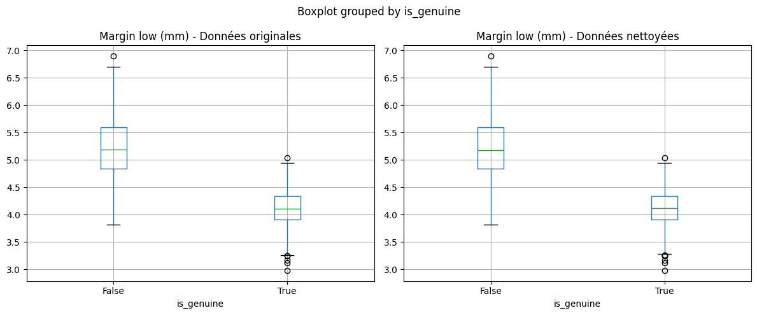
Analyse du résultat de la régression linéaire multiple
On constate également que la distribution ne semble pas avoir été impactée significativement entre les faux et les vrais billets
Et que la dispersion est restée sensiblement la même avec deux boites similaires et le même nombre de valeurs extrêmes pour les faux et les vrais billets

Slide 12
3. Detection de faux billets

Slide 13
Detection de faux billets : paramétrage des données
Afin de pouvoir entraîner et tester nos modèles nous allons devoir diviser nos données en deux nouveaux data frames et ce selon plusieurs paramètres :
La proportion de vrais et de faux billets doit être équivalente entre les deux jeux de données
Le data frame d'entraînement doit comporter la majeure partie de nos billets afin d’optimiser la performance du modèle
La division doit être réalisée de manière arbitraire tout en étant reproductible
Afin de réaliser ce travail nous allons utiliser la fonction “train_test_split” qui nous permet de créer une division de notre fichier de billet qui respecte tous les critères cités.

Slide 14
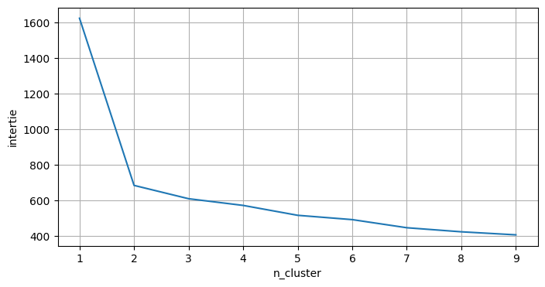
Detection de faux billets : modèle Kmeans
Dans un premier temps nous allons définir le nombre de clusters optimal a l’aide de la méthode du coude :
Le graphique nous indique que le nombre optimal de clusters est de deux en témoigne la cassure dans notre courbe
On va ensuite créer une matrice de normalisation à l’aide de la fonction “fit” et l’appliquer à nos données d'entraînement afin de nourrir le modèle à l’aide de la fonctions “transform”. Avec ces données on entraîne notre modèle puis on l’enregistre afin de le vérifier ensuite son efficacité sur nos données de test.

Slide 15
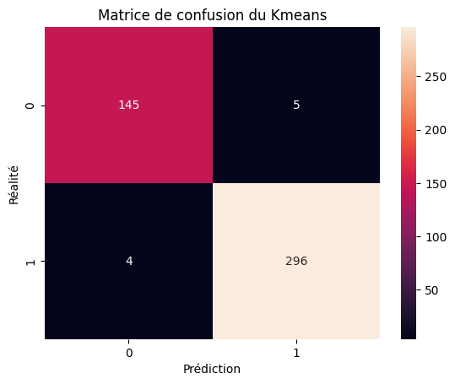
Detection de faux billets : Kmeans
On va ensuite appliquer notre modèle sur les données de test avec les résultats suivants :
La méthode du Kmeans permet de classifier correctement les billets dans 98 % des cas avec comme résultat sur nos données de test :
- 296 vrais positifs (vrais billets décelés comme vrais par l'algorithme)
- 4 vrais négatifs (vrais billets décelés comme faux par l'algorithme)
- 145 faux positifs (faux billets décelés comme faux par l'algorithme)
- 5 faux négatifs (faux billets décelés comme vrais par l'algorithme)
Soit un total de 9 erreurs de détection et 441 succès

Slide 16
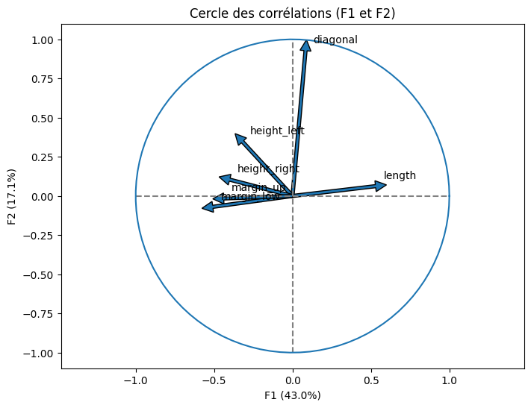
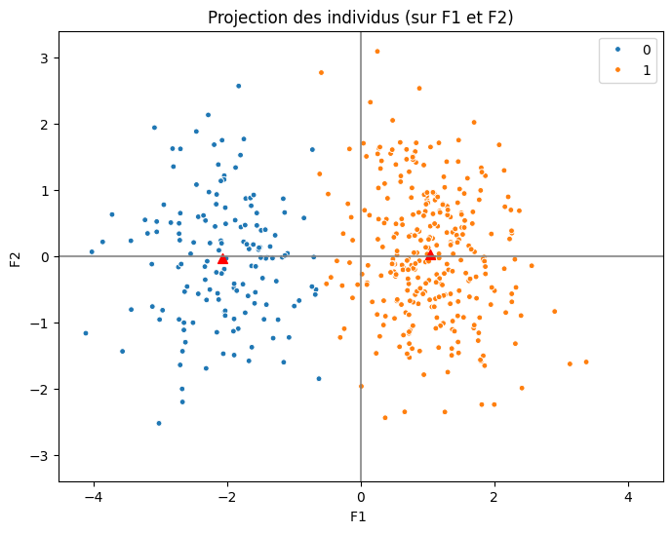
Detection de faux billets : Kmeans
La réalisation d’une ACP sur nos données nous indique des insights supplémentaires :
Notre cluster de vrais billets (1) est très fortement corrélé positivement à notre composante principale F1 elle même fortement corrélé positivement à la longueur des billets, alors que notre cluster de faux billets est lui exclusivement corrélé négativement à F1, soit aux variables de marge et de hauteur.

Slide 17
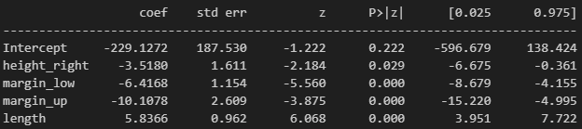
Detection de faux billets : Regression logistique
Nous allons désormais tenter de détecter les faux billets à l’aide de la régression logistique multiple.
Pour ce faire nous allons dans un premier temps vérifier la significativité statistique de l’ensemble de nos variables vis à vis de la notion de vrai ou faux billet :
Deux variables présentent une p-value supérieur à 5% : la diagonale et la hauteur gauche. On va donc les retirer de notre modèle pour ne conserver que des variables significatives

Slide 18

Detection de faux billets : Regression logistique
On va ensuite appliquer notre modèle sur les données de test avec les résultats suivants :
Notre modèle de régression logistique a permis de classifier correctement les billets dans environ 98.6 % des cas avec comme résultat sur nos données de test :
- 298 vrais positifs (vrais billets décelés comme vrais par l'algorithme)
- 2 vrais négatifs (vrais billets décelés comme faux par l'algorithme)
- 146 faux positifs (faux billets décelés comme faux par l'algorithme)
- 4 faux négatifs (faux billets décelés comme vrais par l'algorithme)
Soit un total de 6 erreurs de détection et 444 succès

Slide 19
Detection de faux billets : Choix du modèle
Afin de mieux comparer l’efficacité de notre modèle, nous allons les tester sur différents découpages aléatoires de notre jeu de données :
Itération 1 avec le seed 7271
Précision du KMeans : 98.444%
Précision de la régression logistique : 99.333%
Itération 2 avec le seed 6236
Précision du KMeans : 98.444%
Précision de la régression logistique : 99.333%
Itération 3 avec le seed 9975
Précision du KMeans : 98.667%
Précision de la régression logistique : 99.556%
Itération 4 avec le seed 269
Précision du KMeans : 98.0%
Précision de la régression logistique : 98.889%
Itération 5 avec le seed 3232
Précision du KMeans : 98.222%
Précision de la régression logistique : 98.889%
Moyenne des résultats :
Moyenne de la précision du KMeans: 98.356 %
Moyenne de la précision de la régression logistique : 99.2 %
La moyenne de la précision de notre modèle de régression logistique étant plus importante que celle du K Means, nous allons donc privilégier ce modèle a nos fins de détection de faux billets.

Slide 20
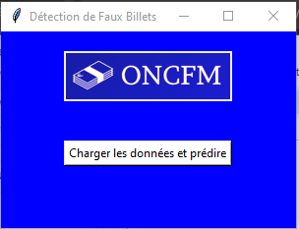
Detection du batch de billets de production
Afin de pouvoir détecter plus facilement les faux billets nous avons mis en place une petite application encapsulant notre modèle de régression logistique pré entrainé et dont l’utilisation est la portée de tous a l’aide d’un simple bouton :

Slide 21
Merci pour votre attention

